Slide 1
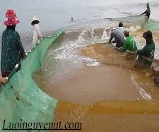

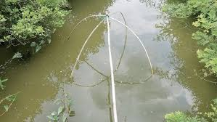
KHỞI ĐỘNG
- Em hãy kể tên một số ngư cụ sử dụng trong khai thác thuỷ sản mà em biết?
+ Lưới rùng, te xiệp, nghề lưới chụp, câu mực, lồng bẫy…

Slide 2
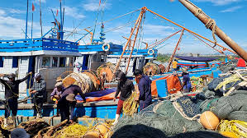
BÀI 25: KHAI THÁC HỢP LÍ NGUỒN LỢI THUỶ SẢN

Slide 3
NỘI DUNG
Ý NGHĨA, NHIỆM VỤ CỦA KHAI THÁC NGUỒN LỢI THUỶ SẢN
MỘT SỐ PHƯƠNG PHÁP KHAI THÁC THUỶ SẢN PHỔ BIẾN

Slide 4
1. Ý NGHĨA, NHIỆM VỤ CỦA KHAI THÁC NGUỒN LỢI THUỶ SẢN
- Học sinh thảo luận nêu ý nghĩa và nhiệm vụ của việc khai thác nguồn lợi thuỷ sản?

Slide 5
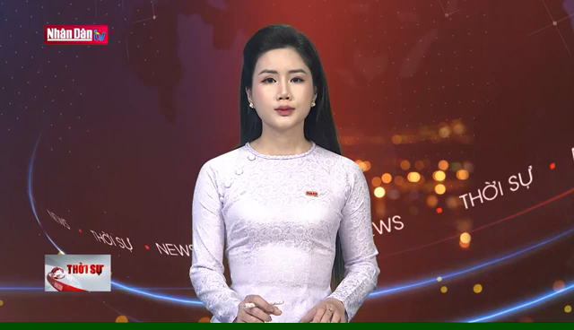
1. Ý NGHĨA, NHIỆM VỤ CỦA KHAI THÁC NGUỒN LỢI THUỶ SẢN

Slide 6
1. Ý NGHĨA, NHIỆM VỤ CỦA KHAI THÁC NGUỒN LỢI THUỶ SẢN
1.1. Ý nghĩa:
Nghề khai thác thuỷ sản ở nước ra mang tính truyền thống và có từ lâu đời tạo sinh kế, việc làm cho hàng triệu ngư dân ven biển.
Khai thác thuỷ sản cung cấp thực phẩm cho con người, nguyên liệu cho chế biến và xuất khẩu, cung cấp nguyên liệu cho sản xuất thức ăn chăn nuôi.
Góp phần đảm bảo quốc phòng an ninh và giúp khẳng định chủ quyền trên biển đảo.

Slide 7
1.2. Nhiệm vụ
Thực hiện các quy định ghi trong giấy phép khai thác thuỷ sản;
Tuân thủ các quy định quản lí vùng, nghề, kích cỡ loài, ngư cụ khai thác thuỷ sản;
Thực hiện quy định đảm bảo an toàn cho con người, tàu cá và an toàn thực phẩm đối với sản phẩm khai thác; chủ động thực hiện các biện pháp phòng, chống thiên tai; phải cứu nạn khi gặp người, tàu bị nạn;
Treo cờ Tổ quốc trên tàu cá khi hoạt động khai thác;
Mang theo giấy tờ cần thiết của tàu cá và thuyền viên, nộp báo cáo, nhật kí khai thác thuỷ sản theo quy định;
Ghi, nộp báo cáo, nhật kí khai thác thuỷ sản theo quy định;
Bảo vệ chủ quyền an ninh trật tự trên vùng biển khai thác.

Slide 8
2. Một số phương pháp khai thác thuỷ sản phổ biến:
Thảo luận nhóm: Hãy mô tả một số phương pháp khai thác phổ biến ở nước ta?

Slide 9
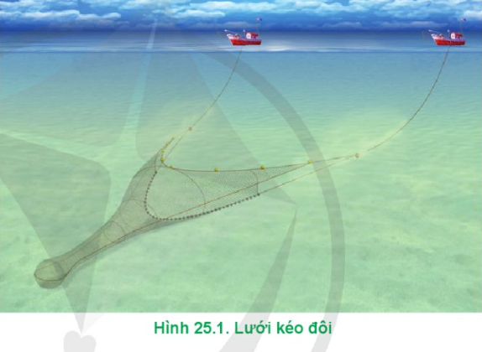
2.1 Lưới kéo
- Học sinh quan sát hình 25.1 nêu cấu tạo lưới kéo?
- Mục đích của lưới kéo? Kể tên các loại lưới kéo?

Slide 10
2.1 Lưới kéo
- Lưới kéo là loại ngư cụ có cấu tạo dạng hình túi.
- Được sử dụng để khai thác các loại thuỷ sản như tôm, mực, cá... Ở các thủy vực nước mặn, nước lợ, nước ngọt.
- Có nhiều loại lưới kéo như: lưới kéo đáy, lưới kéo tầng giữa, lưới kéo tầng nổi
- Lưới kéo hoạt động theo nguyên lí lọc nước lấy cá

Slide 11
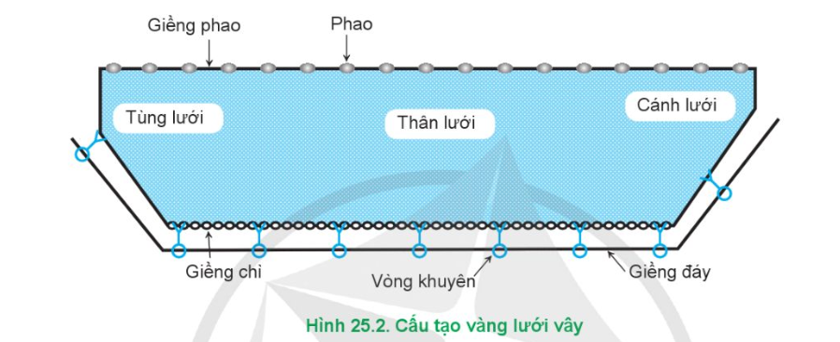
2.2 Lưới vây
Quan sát hình 25.2 học sinh nêu cấu tạo lưới vây?

Slide 12
2.2 Lưới vây
- Lưới vây là loại ngư cụ được cấu tạo từ vàng lưới hình chữ nhật gồm cánh lưới, thân lưới và tùng lưới.
Giềng lưới phía trên còn gọi là giềng nổi được gắn các phao nổi. Dây giềng đáy được gắn chì tạo độ căng của lưới. Chiều dài vàng lưới từ 250m đến 500m đối với lưới vây dẫn dụ, từ 500m đến 1200m đối với lưới vây tự do.
Phương pháp này thường được sử dụng để khai thác các loài cá nổi như cá cơm, cá bạc má, cá trích, cá nục..

Slide 13
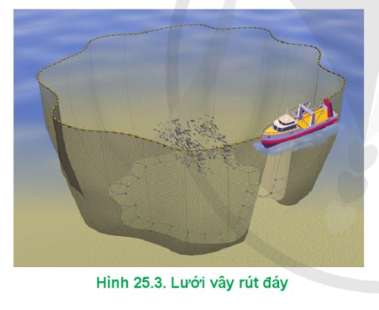
- Phương pháp khai thác thuỷ sản bằn lưới vây rút đáy mang lại hiệu quả kinh tế cao. Sản lượng khai thác nghề lưới vây chiếm khoảng 20% sản lượng khai thác nguồn lợi thuỷ sản trên biển.

Slide 14
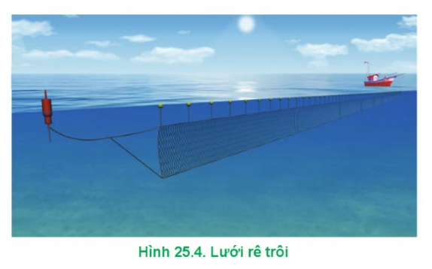
2.3 Lưới rê
- Lưới rê có cấu tạo gồm: tấm lưới hình chữ nhật có cấu tạo chiều dài lớn, giềng phao ở mép lưới trên và giềng chì ở mép lưới dưới tạo cho lưới có sức căng theo phương thẳng đứng dưới nước.
Lưới rê có nhiều loại như rê trôi, rê đáy, rê túi..
Phương pháp khai thác thuỷ sản bằng lưới rê có năng suất không ổn định.

Slide 15
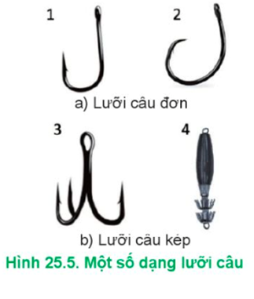
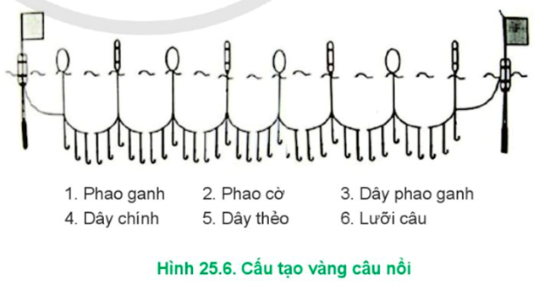
2.4. Câu

Slide 16
2.4 Câu
- Vàng câu nổi gồm dây câu và nhiều lưỡi câu, chiều dài của vàng câu cá ngừ đại dương từ 40 đến 45km trên vàng câu gồm có phao cờ, phao ganh.
Mồi câu thường sử dụng là cá nục, cá chuồn và mực.
Phương pháp khai thác này thường được sử dụng để khai thác cá ngừ mắt to, cá ngừ vây vàng cá kiếm biển…
Ưu điểm của phương pháp khai thác thuỷ sản này phù hợp cho khai thác xa bờ và đối tượng khai thác có giá trị kinh tế cao.
Nhược điểm: Phương pháp khai thác thuỷ sản bằng câu có thể làm mắc câu hoặc bị thương các loại thuỷ sản không mong muốn.

Slide 17


Slide 18
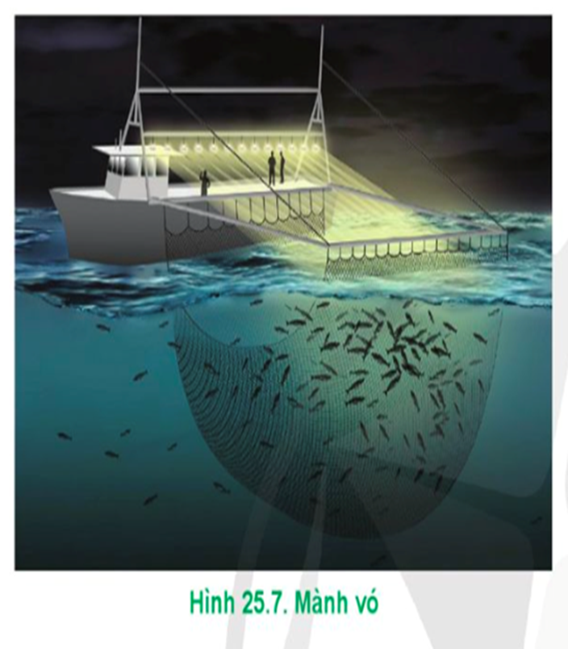
2.5 Mành vó
Mành vó được cấu tạo từ vàng lưới hình
chữ nhật. Các đầu góc lưới được cố định vào khung và thả chìm xuống nước. Khi đèn chiếu sáng, đàn cá tập trung vào giữa vàng lưới, tiến hành nâng vàng lưới lên để thu cá.
Ưu điểm: Thời gian cho một mẻ lưới ngắn nên hiệu quả kinh tế cao.
Tuy nhiên việc sử dụng ánh sáng thu hút cá có thể dẫn đến đánh bắt những loài còn non, những loài không mong muốn.

